Slide 1

TRƯỜNG TIỂU HỌC LÊ NGỌC HÂN
TOÁN LỚP 5
BÀI 37: LUYỆN TẬP CHUNG (TIẾT 1)
Giáo viên: Nguyễn Thị Thoa
Đơn vị công tác: Trường Tiểu học Lê Ngọc Hân

Slide 2


Slide 3


Slide 4


Slide 6


AI NHANH HƠN
AI NHANH HƠN
GV nêu các phép tính
HS thực hiện vào bảng con → Tổ nào có tất cả các bạn làm đúng và nhanh nhất thì thắng cuộc.

Slide 7


30 : 7,5 = ?
4

Slide 8
8,68 : 3,1 = .?.
2,8

Slide 9

0,525 : 0,1 = .?.
0,525 : 0,1 = 5,25

Slide 10


Slide 11



Thứ....ngày...tháng...năm....
BÀI 37:

Slide 12



Slide 13

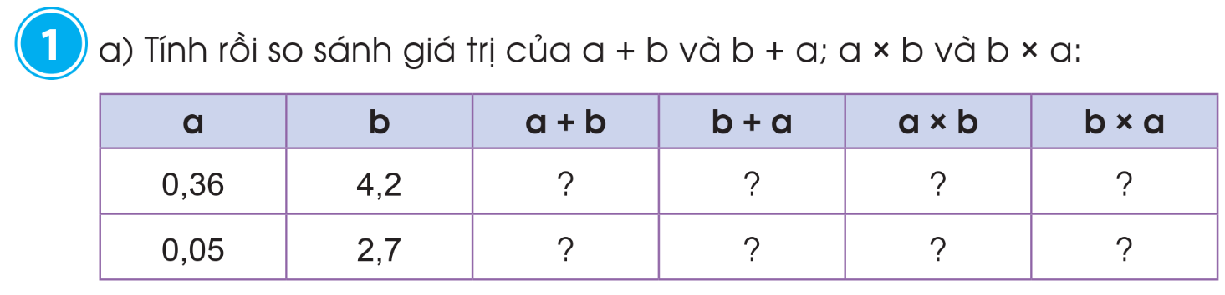
4,56
4,56
1,512
1,512
2,75
2,75
0,135
0,135
Nhận xét:
a + b = b + a
a × b = b × a

Slide 14
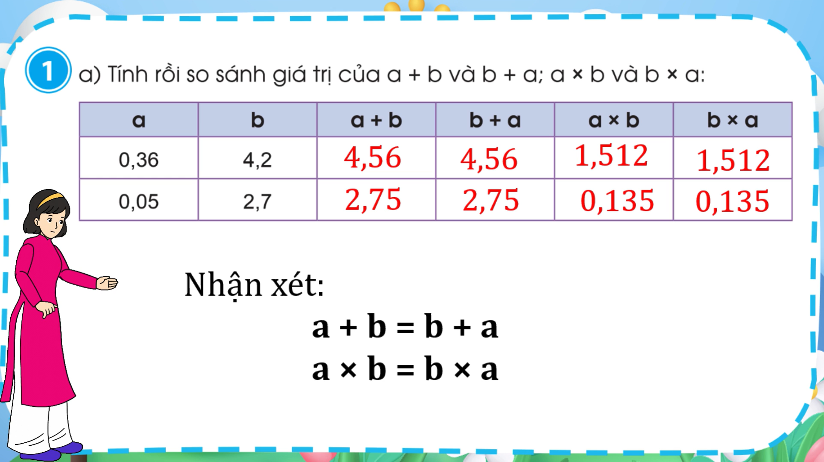

Slide 15

b) Đọc các nhận xét sau:
• Phép cộng các số thập phân có tính chất giao hoán:
a + b = b + a
• Phép nhân các số thập phân có tính chất giao hoán:
a × b = b × a

Slide 16
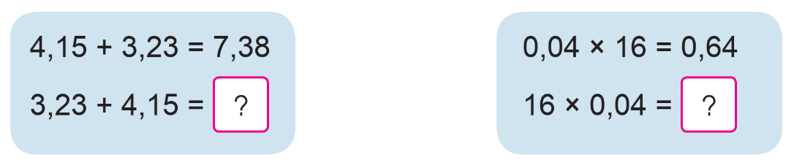
?
c) Không cần tính, hãy nêu kết quả ở ô
7,38
0,64

Slide 17
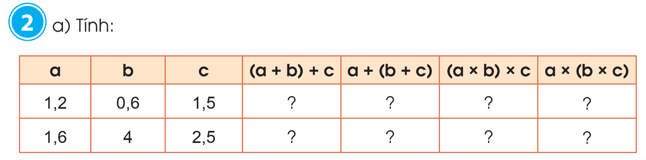
3,3
3,3
1,08
1,08
8,1
8,1
16
16

Slide 18
b) Thực hiện các yêu cầu sau:
– So sánh giá trị của (a + b) + c và a + (b + c) ở câu a rồi nêu nhận xét.
– So sánh giá trị của (a + b) × c và a × (b × c) ở câu a rồi nêu nhận xét.
(a + b) + c = a + (b + c)
Nhận xét: Khi cộng một tổng hai số với số thứ ba, ta có thể cộng số thứ nhất với tổng của số thứ hai và số thứ ba.
(a × b) × c = a × (b × c)
Nhận xét: Khi nhân một tích hai số với số thứ ba ta có thể nhân số thứ nhất với tích của số thứ hai và số thứ ba.

Slide 19
c) Đọc các nhận xét sau:
• Phép cộng các số thập phân có tính chất kết hợp:
(a + b) + c = a + (b + c)
• Phép nhân các số thập phân có tính chất kết hợp:
(a × b) × c = a × (b × c)

Slide 20
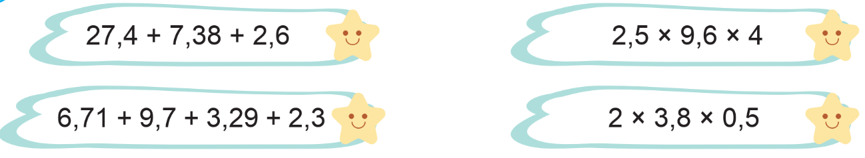
d) Tính bằng cách thuận tiện:

Slide 21
d) Tính bằng cách thuận tiện:
27,4 + 7,38 + 2,6
= (27,4 + 2,6) + 7,38
= 30 + 7,38
= 37,38
2,5 × 9,6 × 4
= (2,5 × 4) × 9,6
= 10 × 9,6
= 96
6,71 + 9,7 + 3,29 + 2,3
= (6,71 + 3,29) + (9,7 + 2,3)
= 10 + 12
= 22
2 × 3,8 × 0,5
= (2 × 0,5) × 3,8
= 1 × 3,8
= 3,8

Slide 22

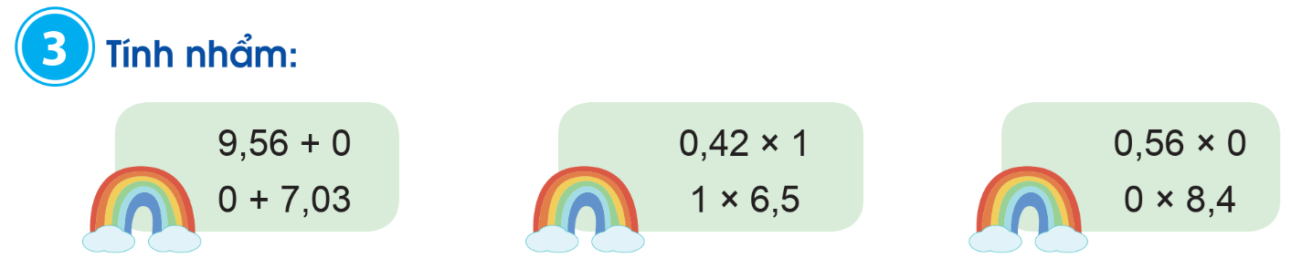
9,56 + 0 = 9,56
0 + 7,03 = 7,03
0,42 × 1 = 0,42
1 × 6,5 = 6,5
0,56 × 0 = 0
0 × 8,4 = 0

Slide 23


